Slide 1
САМЫЕ,
САМЫЕ,
САМЫЕ…

Slide 2
*Самое крупное в мире наземное млекопитающее- африканский слон.
*Самая крупная птица на Земле – африканский страус.
*Самое быстроногое млекопитающее – гепард.
*Самый крупный крокодил- нильский.
*Самая крупная человекообразная обезьяна – горилла.
*Самое высокое в мире животное- жираф.
*Самый крупный жук – голиаф.
*Самая быстрая и ядовитая змея -африканская мамба.

Slide 3
ЗЕБРА – дикая степная лошадь.

Slide 4
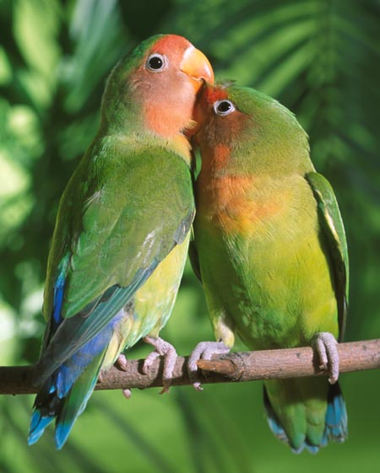
Африканские неразлучники
Notes:
Африканские неразлучники

Slide 5
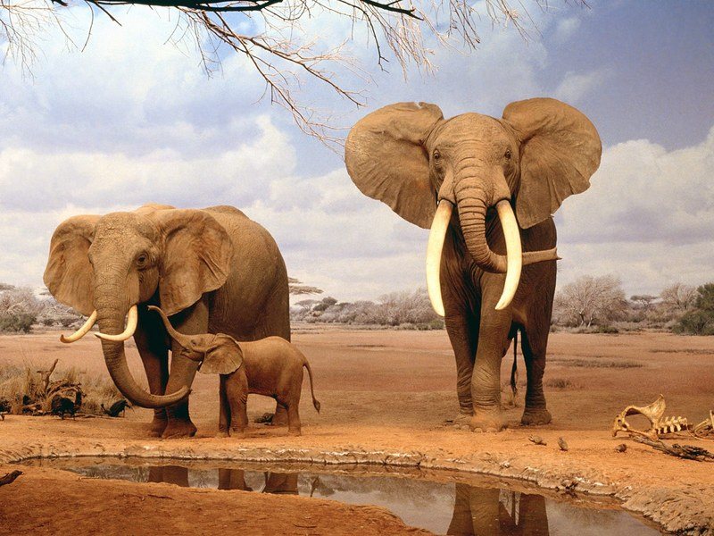
Африканский
слон
Notes:
слон

Slide 6
МУХА ЦЕЦЕ

Slide 7
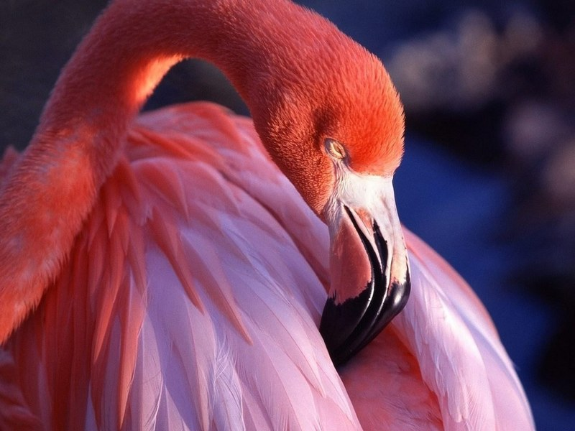
Ф
Фламинго
Notes:
Фламинго

Slide 8
Леопард
Notes:
Леопард

Slide 10
Крокодил

Slide 11
Жираф
Notes:
Жираф

Slide 12
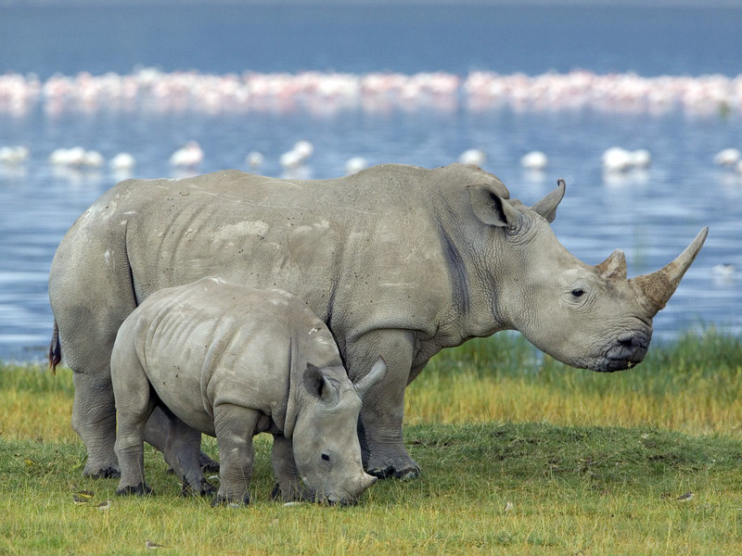
Носорог
Notes:
Носорог

Slide 13
Спасибо за внимание

